Slide 1
Online Judge (OJ) 系統與HW0 介紹
助教： 吳秉諺 B11030037@mail.ntust.edu.tw 羅勻蔚 B10933033@mail.ntust.edu.tw 盧清珍 B11015012@mail.ntust.edu.tw

Slide 2
Outline
註冊規定
查看題目
HW0 (Palindrome Number)

Slide 3
註冊規定

Slide 4
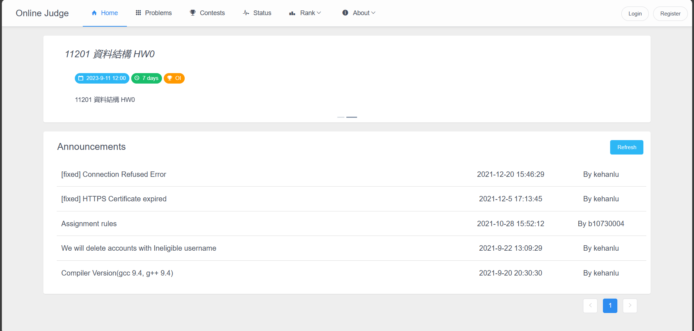
OJ連結：oj | Home (ntust.edu.tw)
帳號 (Username)：請以學號註冊 (例如：b1234567890)

Slide 5
查看題目

Slide 6
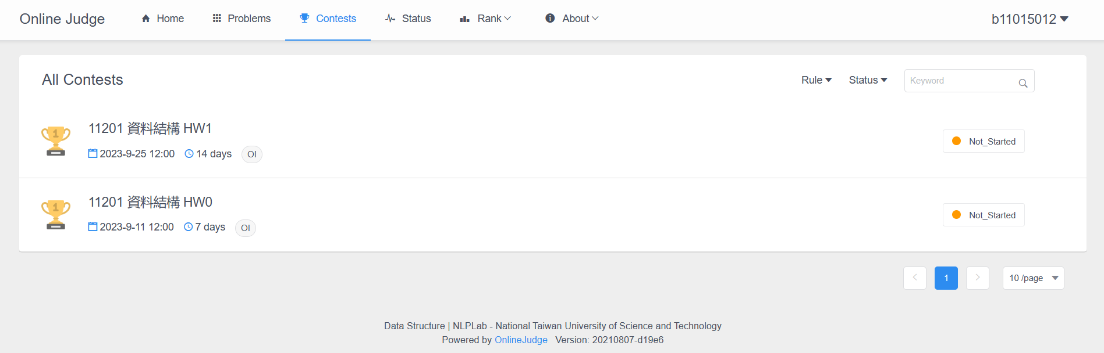
Step 1
Step 2

Slide 7
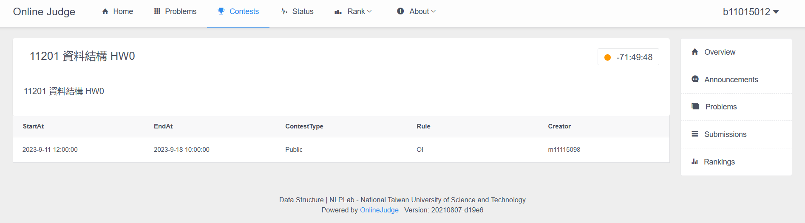
Step 3

Slide 8
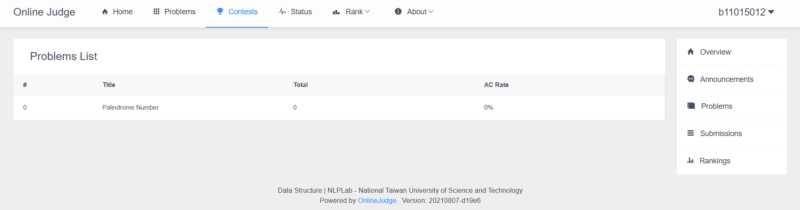
Step 4

Slide 9
HW0 (Palindrome Number)

Slide 10
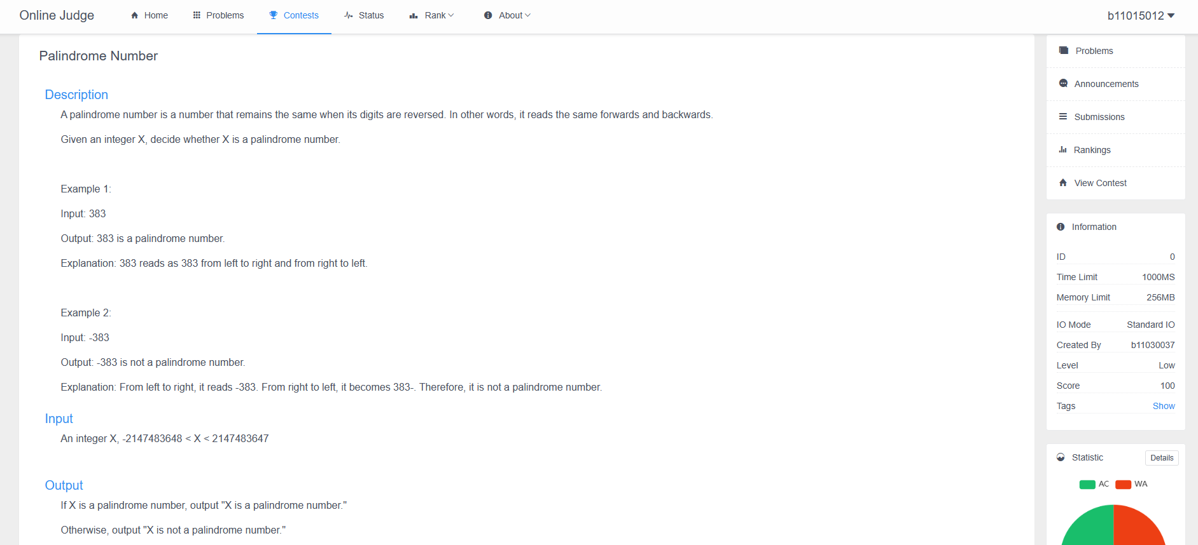
題目敘述
測資格式
輸出格式

Slide 11
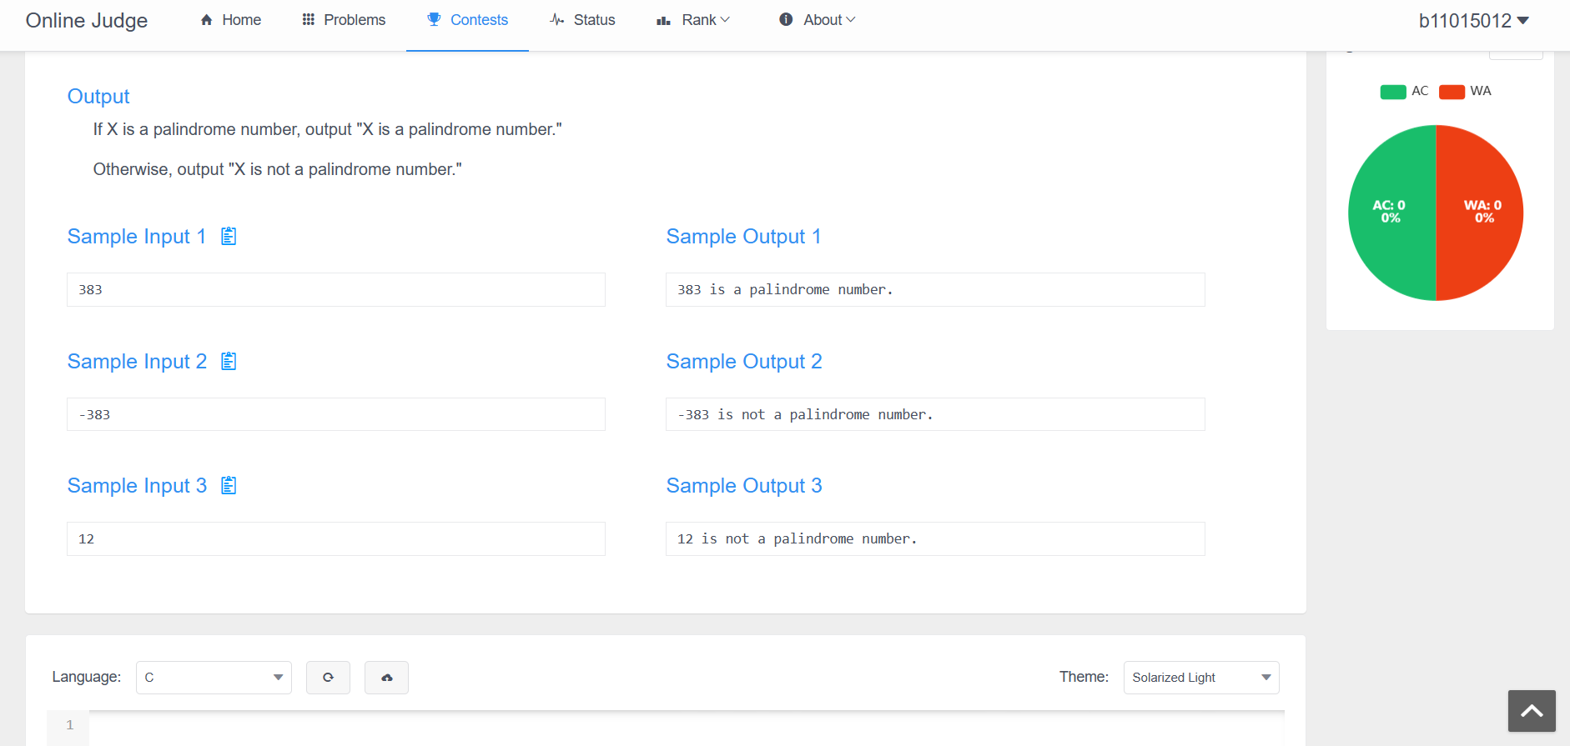

範例測資輸入
範例測資對應的輸出
$$X$$

Slide 12
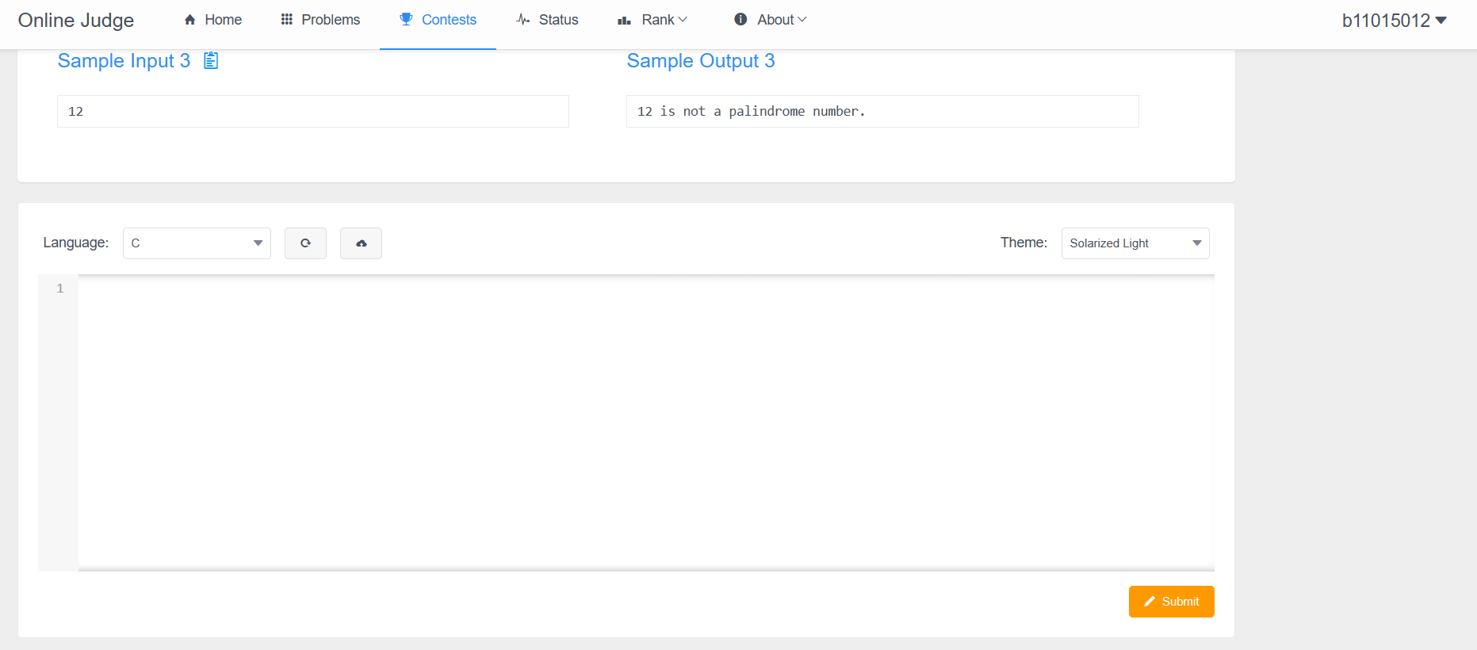
Step 1. 選擇程式語言
Step 2. 上傳程式碼
Step 3. 確認送出

Slide 13
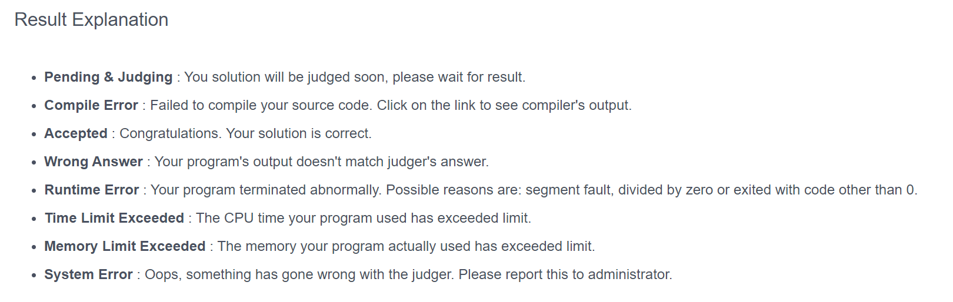
結果為 Accepted 才能拿到本次作業分數

Slide 14
作業規定
分數：3%
OJ 截止日期： 2023/9/18 10:00 (截止前無限制上傳次數)
Time Limit: 1000ms
Memory Limit: 256MB
請將上傳到OJ的程式碼壓縮成 zip 檔，並命名為「學號_姓名.zip」 (例如：b1234567890_王小明.zip)上傳至 Moodle。
程式語言開放使用 C (gcc 5.4)、C++ (g++ 5.4) ，除了標準輸入輸出 (例如：stdio.h)和字串 (例如：string.h)相關的 library，請勿使用其他 library，請自行實作基礎資料結構。
請注意 OJ 的 compiler version，否則可能會產生 compile error, runtime error 等問題。
請勿抄襲他人程式碼

